Slide 1
ЦОР в обучении физике и ВУ
Подготовила:
Зяблицкая В.В.,
учитель математики и информатики 1КК
МОУ «Турочакская СОШ им. Я.И. Баляева»

Slide 2
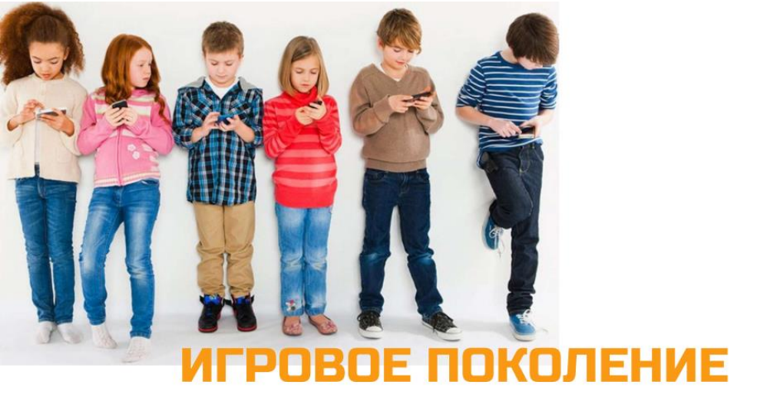

Slide 3


Slide 4


Slide 5
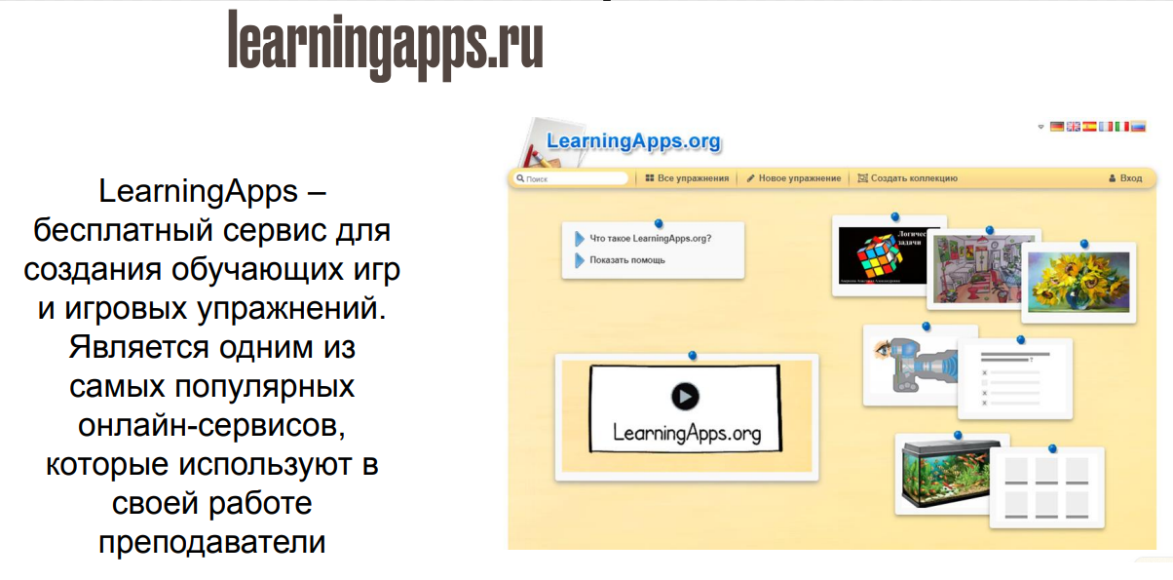

Slide 6
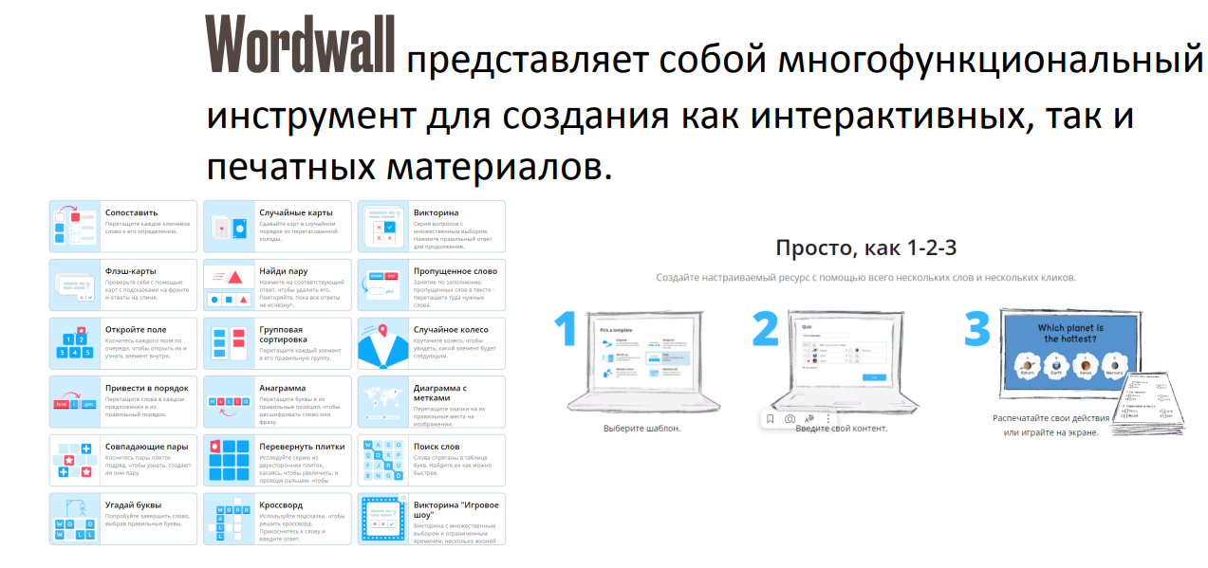

Slide 7
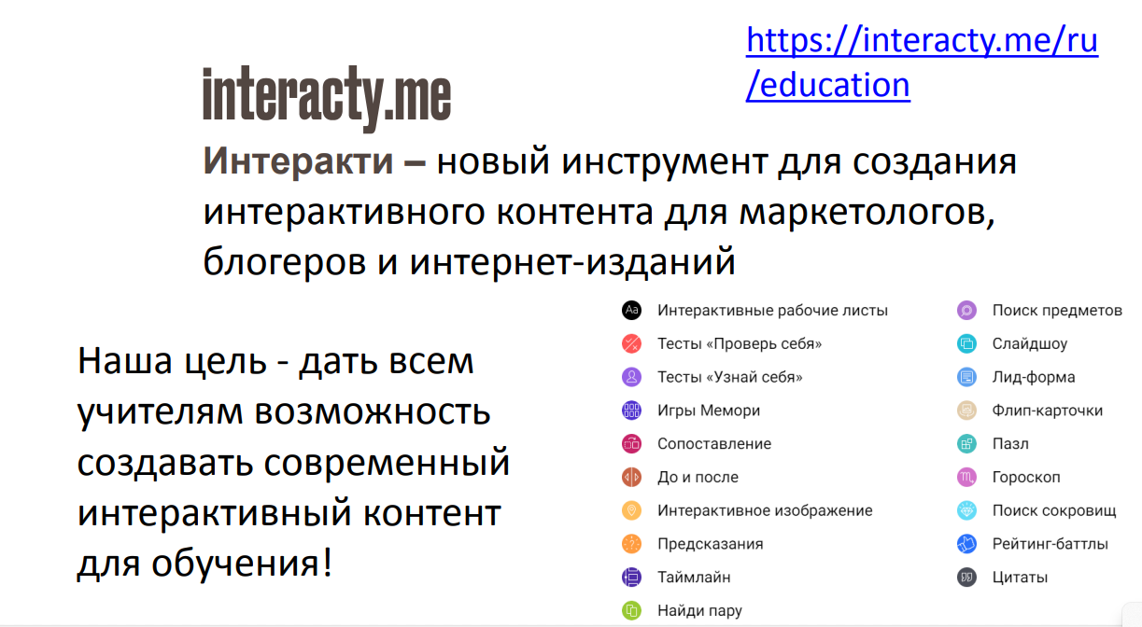

Slide 8


Slide 9
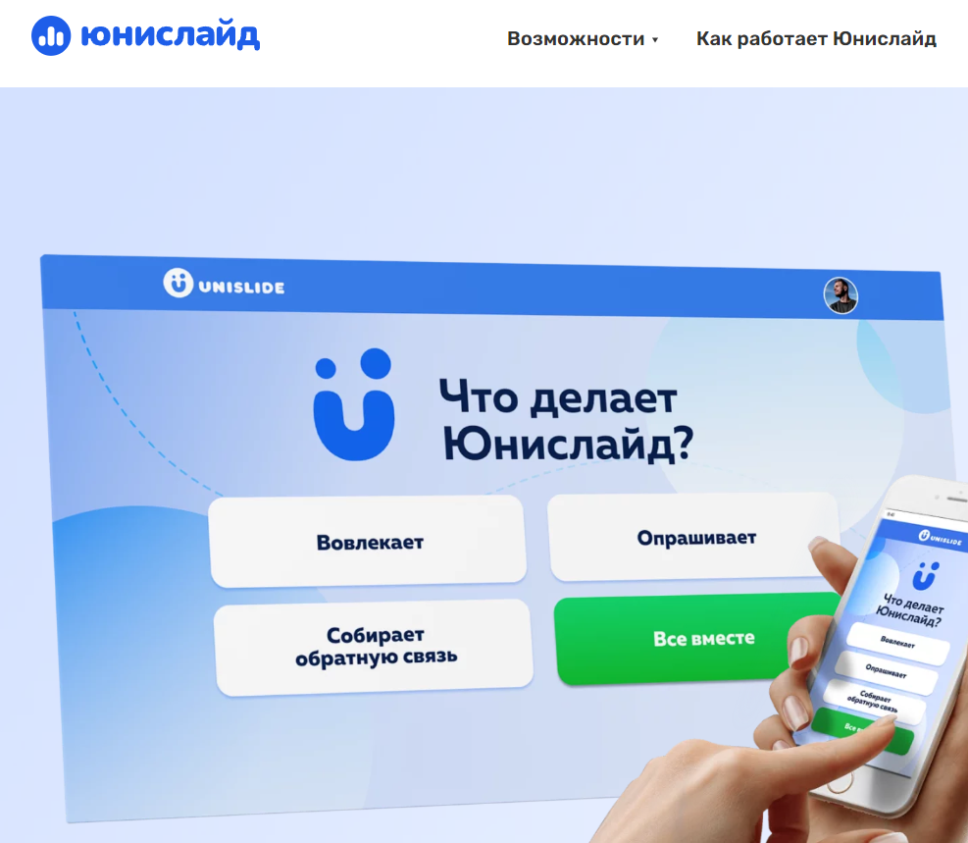
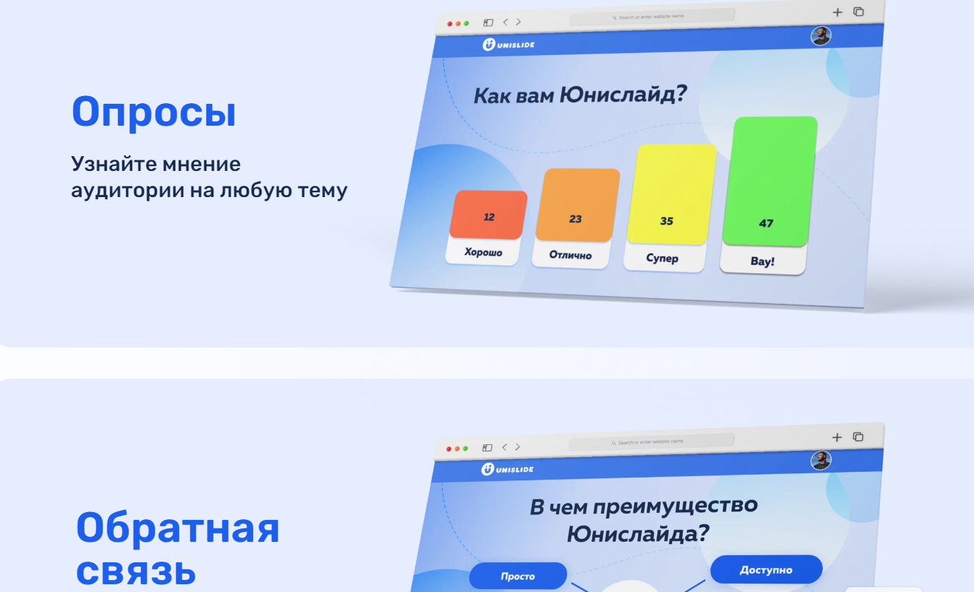


Slide 10
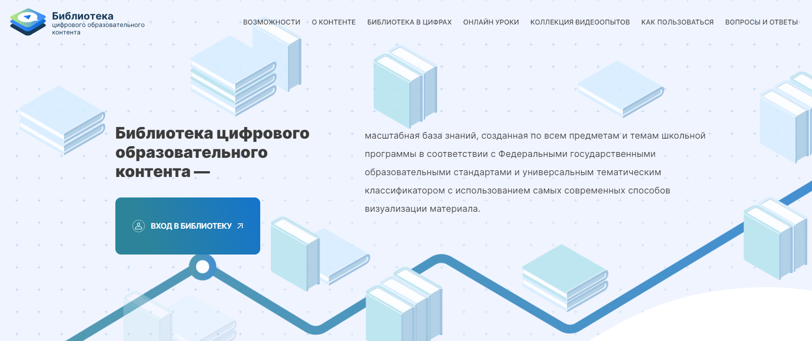

Slide 11


Slide 12
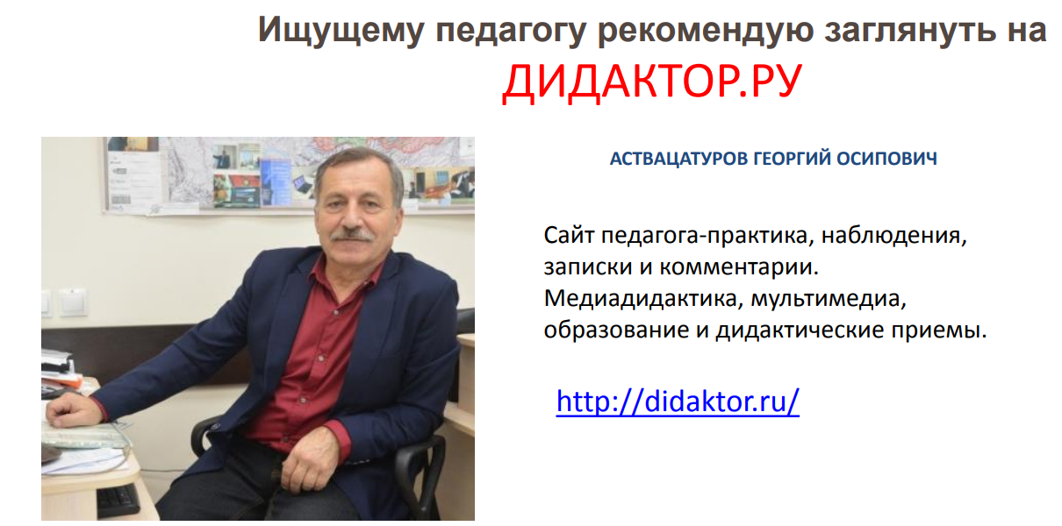

Slide 13
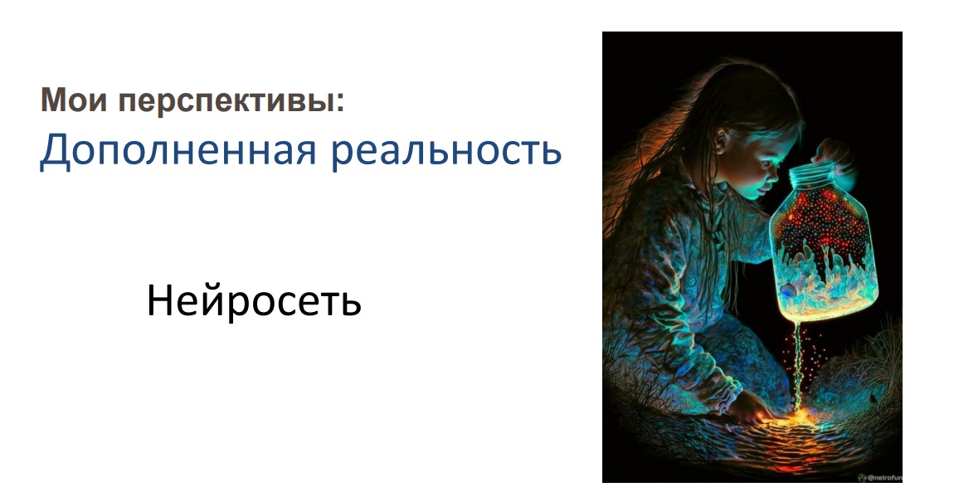

Slide 14
И еще много-много чего можно найти на просторах интернета…
Главное - это желание
«Цифра» - не вместо, а вместе с образованием!

Slide 15

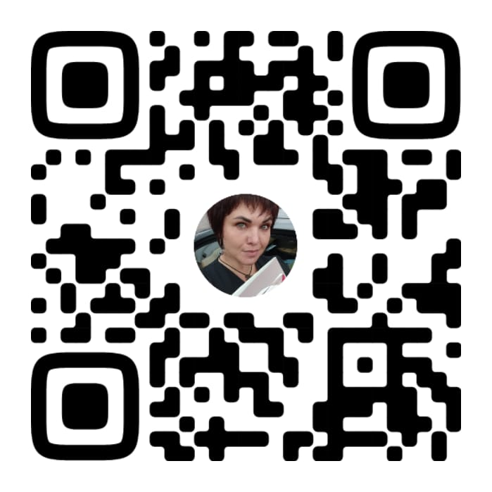
Зяблицкая Валерия Владимировна, учитель математики и информатики 1КК,
МОУ «Турочакская СОШ им. Я. И. Баляева»
Тел: 89136960624
Эл. почта: zyablickaya1985@yandex.ru

